Slide 1



«Програмна система для обліку основних засобів приватного підприємства»
Кваліфікаційна робота бакалавра
Ткаченко Максим Андрійович, ПЗПІ-21-7
Керівник: доц. каф. ПІ Турута Олексій Петрович
11 червня 2025

Slide 2

Мета роботи
01
02
03
04
2
Виявлення актуальних проблем у сфері розробки програмної системи обліку основних засобів.
Формування вимог до системи.
Проектування архітектури програмної системи.
Розробка програмої системи обліку основних засобів.

Slide 3
Актуальність розробки
3
Відповідність стандартам бухгалтерського обліку.
Точний облік та відстеження активів.
Прийняття обґрунтованих рішень.
Оптимізація облікових процесів.
Зниження ризиків.
Покращена звітність та аналіз.
Масштабованість та адаптивність.
Покращена можливість аудиту.
Оптимізація ресурсів.

Slide 4
Проблема відсутності надійної програмної системи обліку основних засобів
4
Неточний облік.
Труднощі з відстеженням вартості та стану активів.
Невідповідність стандартам бухгалтерського обліку.
Підвищений ризик помилок та шахрайства.
Обмежені можливості звітування та аналізу.
Зниження ефективності та продуктивності.
Труднощі з аудитом та комплаєнс-перевірками.
Обмежена масштабованість.

Slide 5
Функціонал, який має підтримуватися системою
5
Авторизація/реєстрація.
CRUD-операції підприємства.
CRUD-операції власності.
CRUD-операції податку.
Зміна ролі, паролю та редагування профілю користувача.

Slide 6
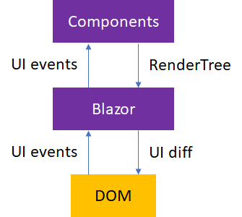
Архітектура програмної системи
6

Slide 7
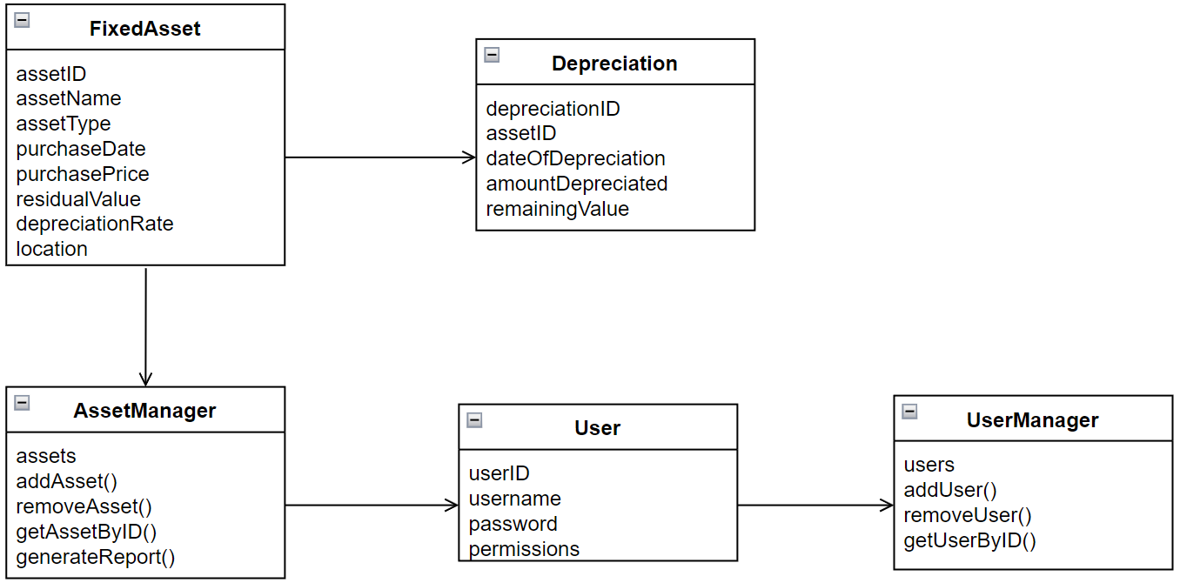
Діаграма класів
7

Slide 8
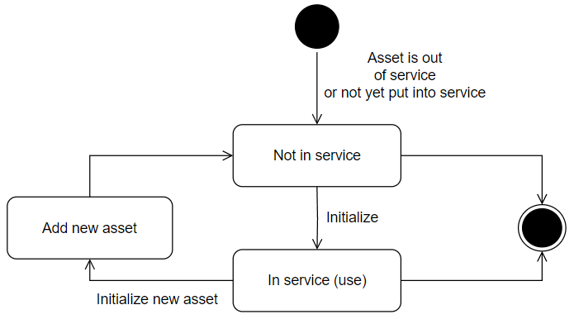
Діаграма станів для об'єкта FixedAsset
8

Slide 9



Використані технології
9
Blazor .NET MS SQL

Slide 10
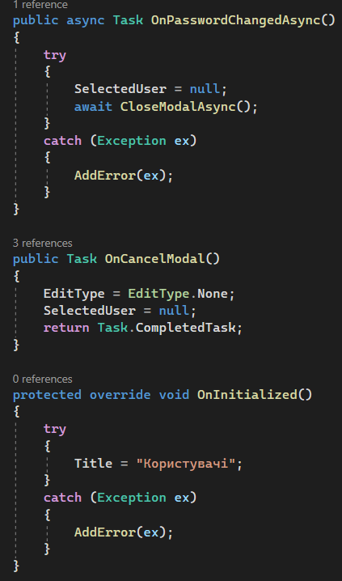
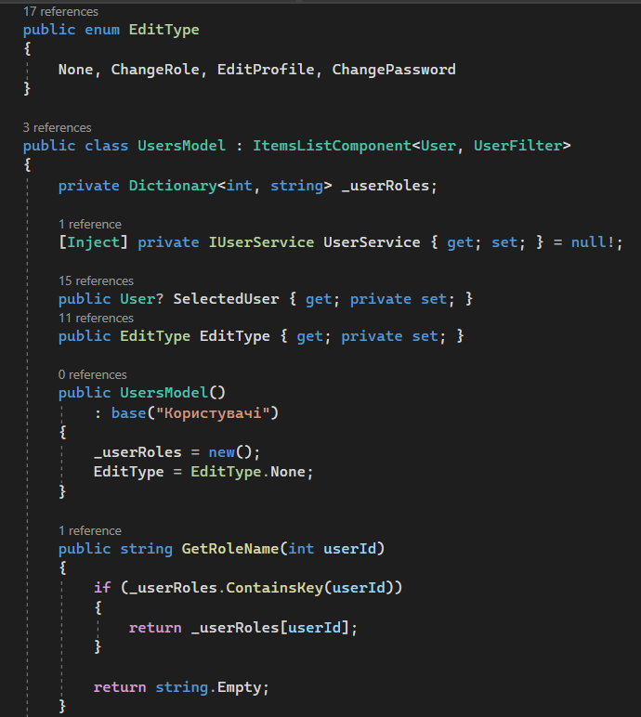
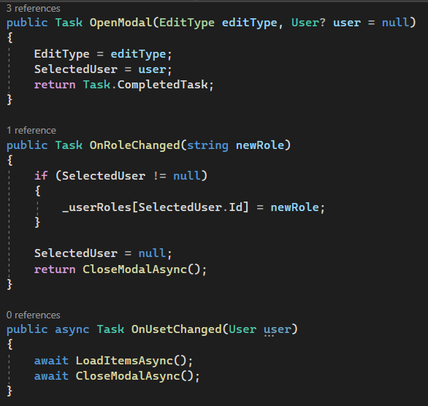
Фрагмент коду керування користувачами в обліковій системі
10

Slide 11
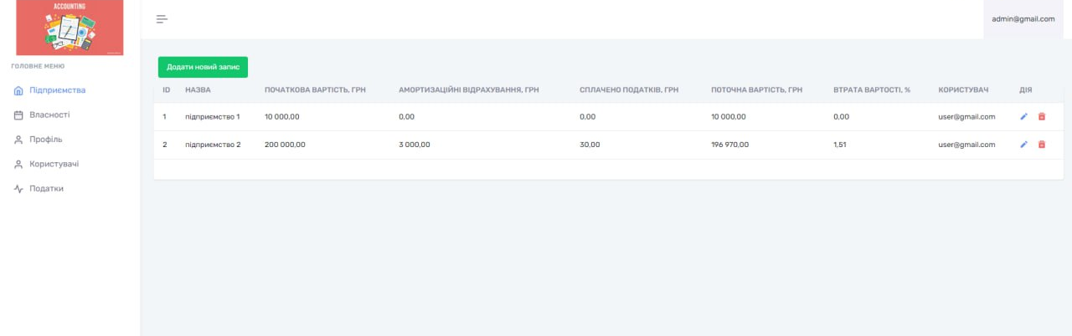
Інтерфейс користувача
11

Slide 12
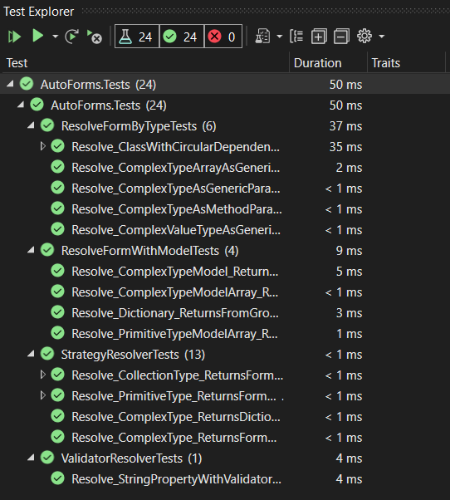
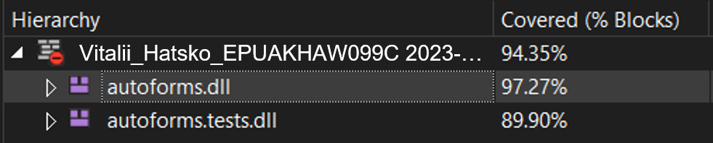
Тестування
12

Slide 13
Перспективи розвитку програмної системи
13
Розширені можливості та функціональність.
Інтеграція із зовнішніми системами.
Хмарні рішення.
Мобільні додатки.
Відповідність нормативним вимогам, що змінюються.
Інтеграція штучного інтелекту та автоматизації.
Галузеві налаштування.

Slide 14
Висновки
14
Був проведений аналіз предметної галузі, розроблено вимоги до програмної системи.
Проведено проектування архітектури та способів взаємодії між частинами системи.
Реалізовано функціонал, зазначений у вимогах.
Проведено мануальне та юніт-тестування.

